Slide 1
09.02 ORACLE
조동현

Slide 2
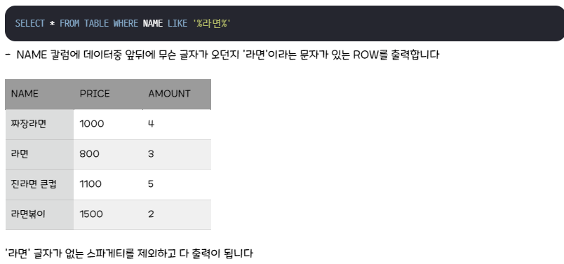
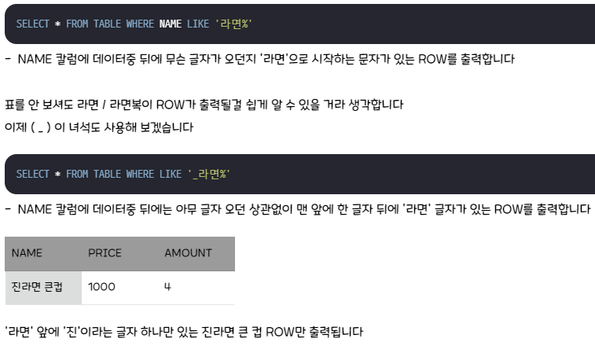
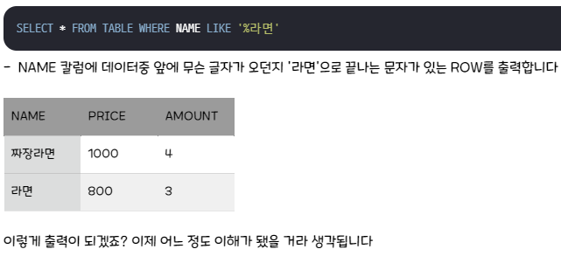
LIKE

Slide 3
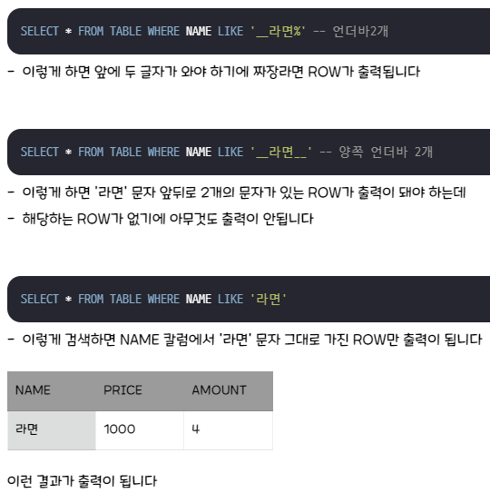
LIKE

Slide 4
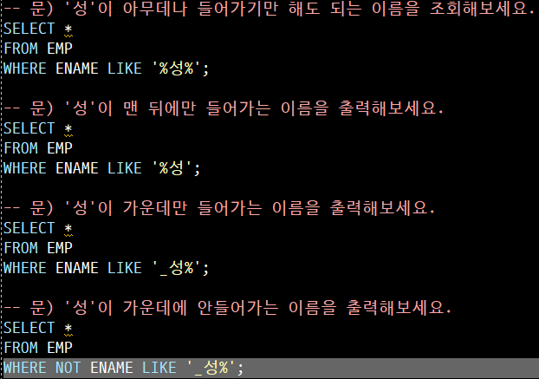


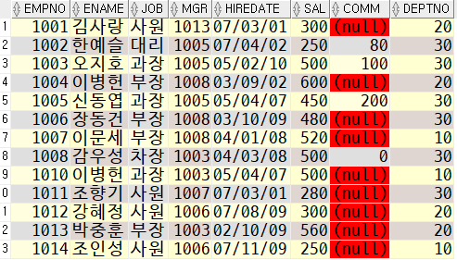
LIKE

Slide 5
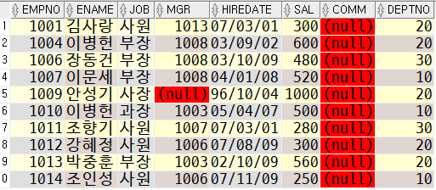
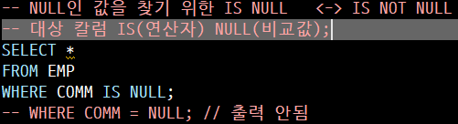

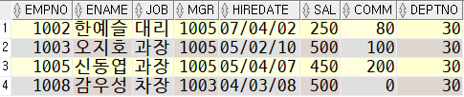
IS NULL ↔ IS NOT NULL

Slide 6
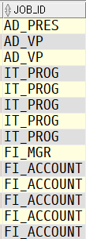
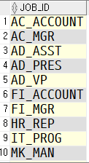
DISTINCT
SELECT DISTINCT JOB_ID
FROM EMPLOYEES;
-- 중복된 데이터를 한번씩만 출력하게 하는 DISTINCT

Slide 7
함수 정리
SELECT EMPLOYEE_ID, SALARY
FROM EMPLOYEES
WHERE LAST_NAME = 'Smith';
-- last name 안에는 대소문자 구별 필요
-- IF> LAST_NAME = 'SMITH';
SELECT EMPLOYEE_ID, SALARY
FROM EMPLOYEES
WHERE LAST_NAME = 'SMITH';
-- 출력 안됨
SELECT EMPLOYEE_ID, LAST_NAME
FROM EMPLOYEES
WHERE LAST_NAME = 'ostin';
-- OSTIN이 없어서 출력 안됨
SELECT EMPLOYEE_ID AS "준이", SALARY AS "샐러리"
FROM EMPLOYEES;
-- AS ID는 한글로 사용 가능
SELECT EMPLOYEE_ID AS "준이"
FROM EMPLOYEES
WHERE LAST_NAME = 'Smith';
SELECT DISTINCT JOB_ID
FROM EMPLOYEES;
-- 중복된 데이터를 한번씩만 출력하게 하는 DISTINCT
-- NVL(); : NULL 값을 다른 데이터로 변경하는 함수
SELECT FIRST_NAME, LAST_NAME, NVL(COMMISSION_PCT, 0) COMMISSION
FROM EMPLOYEES;
-- SUM() : 숫자로 된 값 다 더함
SELECT SUM(SALARY)
FROM EMPLOYEES;

Slide 8
함수 정리
-- COUNT(*) : 조회된 전체 행의 수를 리턴
-- COUNT(COLUMN) : COLUMN의 값이
NULL인 행은 카운트 하지 않음
-- COUNT(DISTINCT_COLUMN) :
COLUMN 값을 중복 제거하고, 칼럼의 수
리턴
SELECT COUNT(*)
FROM EMPLOYEES;
-- 레코드의 전체 수
SELECT COUNT(ALL EMPLOYEE_ID)
FROM EMPLOYEES;
SELECT COUNT(ALL FIRST_NAME),
COUNT(DISTINCT FIRST_NAME)
FROM EMPLOYEES;
-- AVG() : 평균 값
SELECT AVG(SALARY)
FROM EMPLOYEES;
SELECT AVG(SALARY)
FROM EMPLOYEES
WHERE DEPARTMENT_ID = 80;
-- 부서의 ID가 80인 사람들 중에서의 평균 연봉 조회
SELECT AVG(SALARY)
FROM EMPLOYEES
WHERE DEPARTMENT_ID = 50;
-- 부서의 ID가 50인 사람들 중에서의 평균 연봉 조회
-- MAX() : 최대 값
SELECT MAX(SALARY)
FROM EMPLOYEES;
SELECT MAX(HIRE_DATE)
FROM EMPLOYEES;
-- 가장 최근에 입사한 사람의 날짜

Slide 9
함수 정리
-- MIN() : 최소 값
SELECT MIN(SALARY)
FROM EMPLOYEES;
SELECT MIN(HIRE_DATE)
FROM EMPLOYEES;
-- 가장 일찍 입사한 사람의 날짜
/* 오라클에서는 테이블을 꼭 사용해서 없어도 되는
DUMMY 테이블을 이용 */
/* NUMBER FUNCTION */
/* ABS() : 절대값 */
SELECT ABS(-23)
FROM DUAL;
-- DUAL은 테이블을 사용하지 않는데 제공하는
DUMMY 테이블이다.
/* SIGN() : 양수는 1, 음수는 -1, 0은 0으로 표현 */
SELECT SIGN(23)
FROM DUAL;
SELECT SIGN(23), SIGN(-23), SIGN(0)
FROM DUAL;
/* ROUND() : 반올림 함수 */
SELECT ROUND(0.123), ROUND(0.543)
FROM DUAL;
SELECT ROUND(0.12345678, 6),
ROUND(2.3423455, 4)
FROM DUAL;
-- 반올림 할 자릿수 설정 가능
/* TRUNC() : 버림 함수 */
SELECT TRUNC(1234.1234567) ZERO
FROM DUAL;
-- EXP) 1234
SELECT TRUNC(1234.1234567, 0) ZERO
FROM DUAL;
-- EXP) 1234
-- 소수부 다 자름
SELECT TRUNC(1234.1234567, 2)
FROM DUAL;
-- EXP) 1234.12
SELECT TRUNC(1234.1234, -1)
-- 실수부 첫 째 자리부터 버림, 버린 수는 0으로 표기
FROM DUAL;
-- EXP) 1230

Slide 10
함수 정리
/* CEIL() : 올림 함수 */
SELECT CEIL(32.8) CEIL
FROM DUAL;
/* FLOOR() : 버림 함수,
소수점 자리를 무조건 버림 */
SELECT FLOOR(32.8) FLOOR
FROM DUAL;
SELECT FLOOR(32.3) FLOOR
FROM DUAL;
/* POWER() : 제곱 함수 */
SELECT POWER(4, 2) POWER -- 4의 제곱
FROM DUAL;
/* MOD() : 나머지 */
SELECT MOD(7, 4) MOD
FROM DUAL;
-- MOD(A, B) : A를 B로 나눈 후 그 나머지 값 리턴
/* SQRT() : 제곱근, ROOT */
SELECT SQRT(2), SQRT(3)
FROM DUAL;

Slide 11
ORDER BY
/* 정렬을 위한 ORDER BY 형식 */
SELECT * (COLUMN1, COLUMN2, ...)
FROM (TABLE_NAME)
WHERE (CONDITION)
ORDER BY (COLUMN_NAME) [SORTING];
ORDER BY 절 다음에는 어떤 칼럼을 기준으로 정
렬할 것인지를
결정해야 하기에 칼럼 이름을 기술해야 함
그 다음에는 오름차순으로 정렬(ASC;
Ascending)일지, 내림차순(DESC; Descending)
일지
정렬 방식을 기술해야 함

Slide 12
SORTING(ASC, DESC)
ASC(오름차순)
숫자 : 작은 값부터 정렬
문자 : 사전 순서대로 정렬
날짜 : 빠른 날짜(옛날) 먼저 정렬
NULL : 가장 마지막
ASC : ASCENDING
DESC(내림차순)
: 큰 값부터 정렬
: 사전 역순으로 정렬
: 최근 날짜 순으로 정렬
: 가장 먼저
DESC : DESCENDING

Slide 13

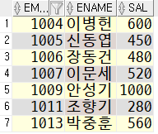
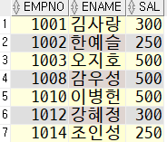
Quiz
-- Q1) 이름이 "오지호"인 사원의 사원 번호, 사원명, 급여 출력
SELECT EMPNO, ENAME, SAL
FROM EMP
WHERE ENAME = '오지호';
-- Q2) 급여가 250이거나 300이거나 500인 사원들의 사원 번호와 사원명과 급여 출력
SELECT EMPNO, ENAME, SAL
FROM EMP
WHERE SAL IN(250, 300, 500);
-- Q3) 급여가 250, 300, 500이 아닌 사원들 출력
SELECT EMPNO, ENAME, SAL
FROM EMP
WHERE NOT SAL IN(250, 300, 500);

Slide 14

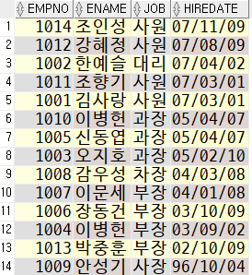
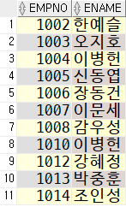
Quiz
-- Q4) LIKE 연산자와 와일드카드를 사용하여 사원들 중에서 이름이 “김”
으로 시작하는 사람과 이름 중에 "기"를 포함하는 사원의 사원 번호와 사원
이름을 출력
SELECT EMPNO, ENAME
FROM EMP
WHERE ENAME LIKE '김%' OR ENAME LIKE '%기%';
-- Q5) 바로 위의 문제와 상관이 없는 사원을 출력
SELECT EMPNO, ENAME
FROM EMP
WHERE NOT ENAME LIKE '김%' AND NOT ENAME LIKE '%기%';
-- Q6) 사원 테이블에서 최근 입사한 직원 순으로 사원 번호, 사원명, 직급, 입사일 칼럼만 출력
SELECT EMPNO, ENAME, JOB, HIREDATE
FROM EMP
ORDER BY HIREDATE DESC;

Slide 15
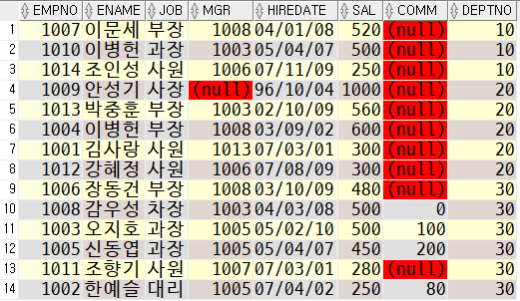
Quiz
-- Q7) 부서 번호가 빠른 사원부터 출력하되 같은 부서 내의 사원을 출력할 경우 입사한지 가장 오래된 사원부터 출력
SELECT *
FROM EMP
ORDER BY DEPTNO ASC, HIREDATE ASC;

